Slide 1


소스코드 분석
2차 과제
5조
김지민, 정재원, 정세연

Slide 2

01
팀원소개
02
구현 기능 소개
03
분석 및 개선 다이어그램
04
코드 문제 파악 및 개선 방법
05
구현 영상

Slide 3


01 팀원 소개

Slide 4


01. 팀원 소개
김지민
정재원
정세연

Slide 5
02 개선 아이디어

Slide 6
02. 개선 아이디어
게임 진행 사항을 알 수 있는 데이터들을 화면에 표시
1pc – 2인용 미니 게임 추가
게임 진행 사항, 플레이어 데이터 등을 데이터베이스에 기록 및 조회
로그인 기능을 사용하여 플레이어 개개인의 게임 기록 관리
상점 기능 추가
도전과제 기능 추가
서로 다른 능력치를 가지고 있는 캐릭터 종류 추가
배경음악, 사격 효과음 추가

Slide 7
03 분석 및 개선 다이어그램
클래스 다이어그램
시퀀스 다이어그램

Slide 8
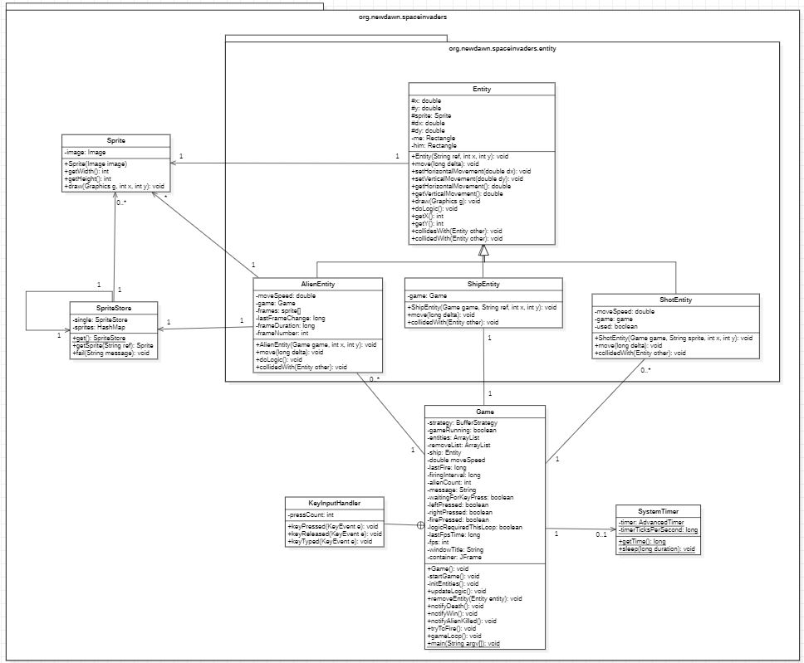
03. 분석 및 개선 다이어그램
기존 클래스 다이어그램

Slide 9
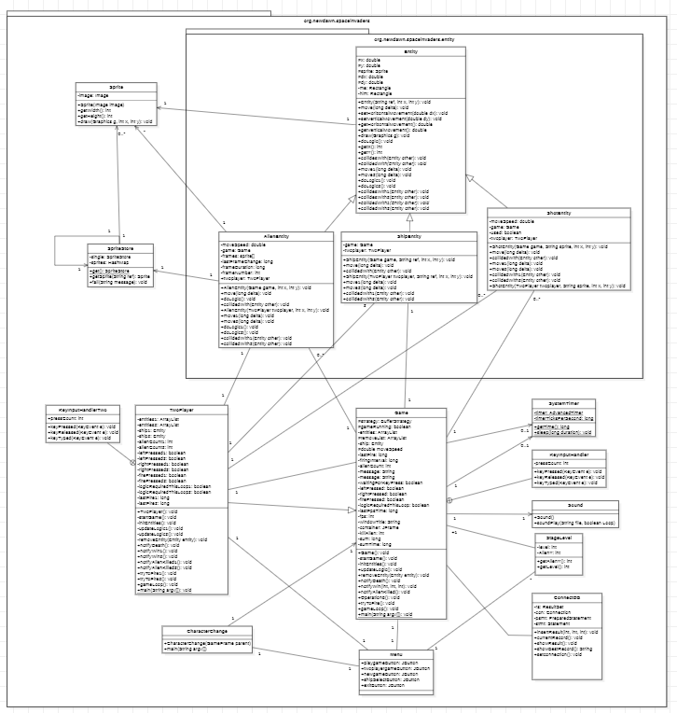
03. 분석 및 개선 다이어그램
1차 개선 후 클래스 다이어그램
Menu 클래스 추가
Twoplayer 클래스 추가
Shop 클래스 추가
CharacterChange 클래스 추가
ConnectDb클래스 추가

Slide 10
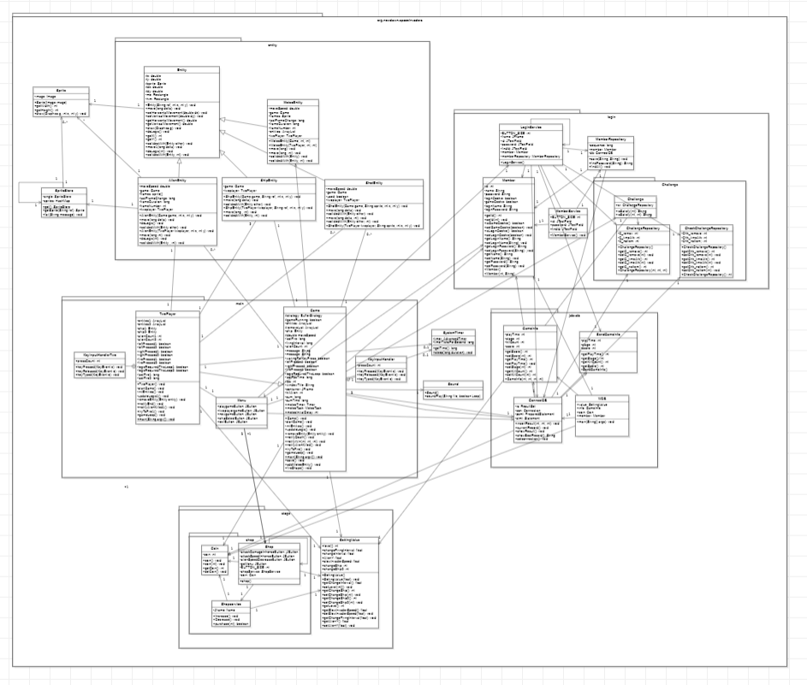
03. 분석 및 개선 다이어그램
2차 개선 후 클래스 다이어그램

Slide 11
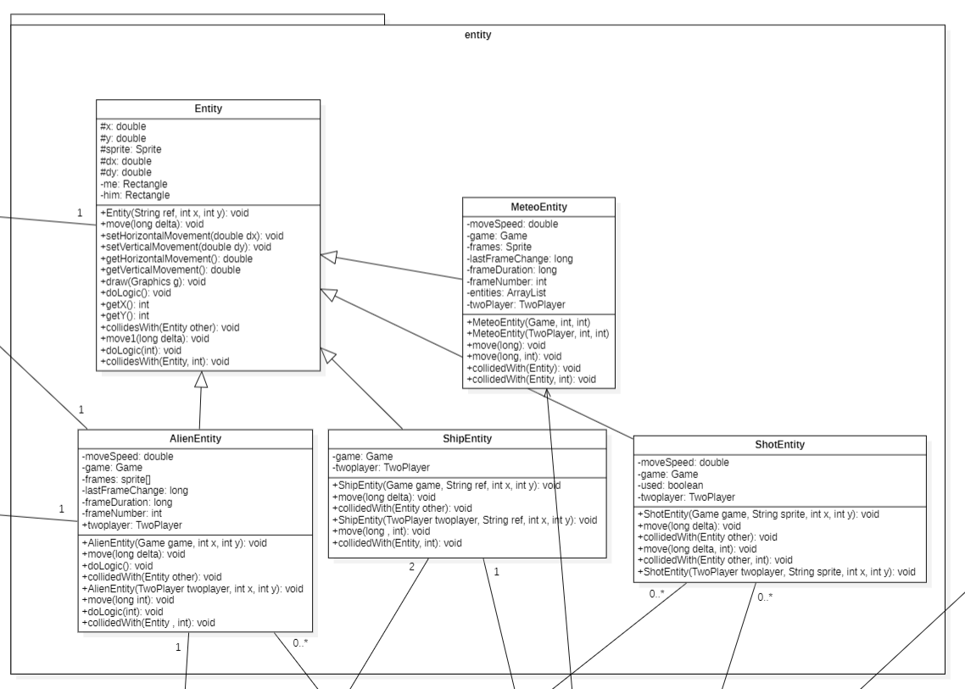
03. 분석 및 개선 다이어그램
2차 개선 후 다이어그램
MeteoEntity 클래스 추가

Slide 12
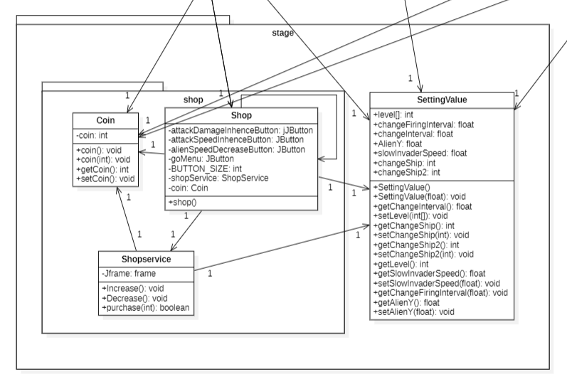
03. 분석 및 개선 다이어그램
2차 개선 후 다이어그램
Shopservice, Coin 클래스 추가
SettingValue 클래스 추가

Slide 13
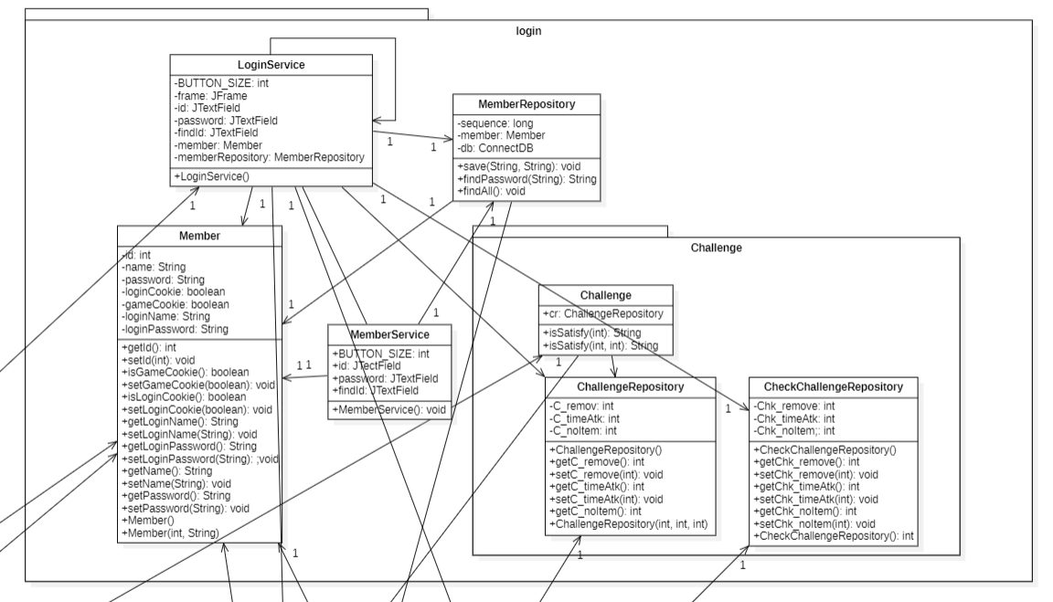
03. 분석 및 개선 다이어그램
2차 개선 후 다이어그램
loginService, Member, MemberRepository, MemberService 클래스 추가
SettingValue 클래스 추가

Slide 14
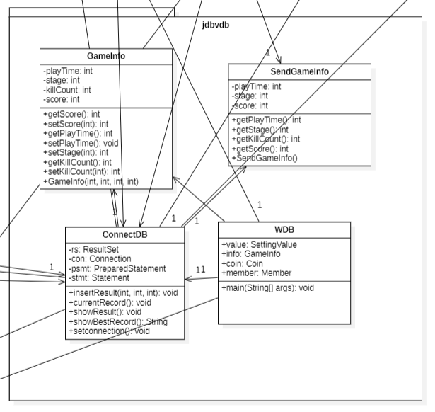
03. 분석 및 개선 다이어그램
2차 개선 후 다이어그램
GameInfo, SendGameInfo, WDB클래스 추가

Slide 15
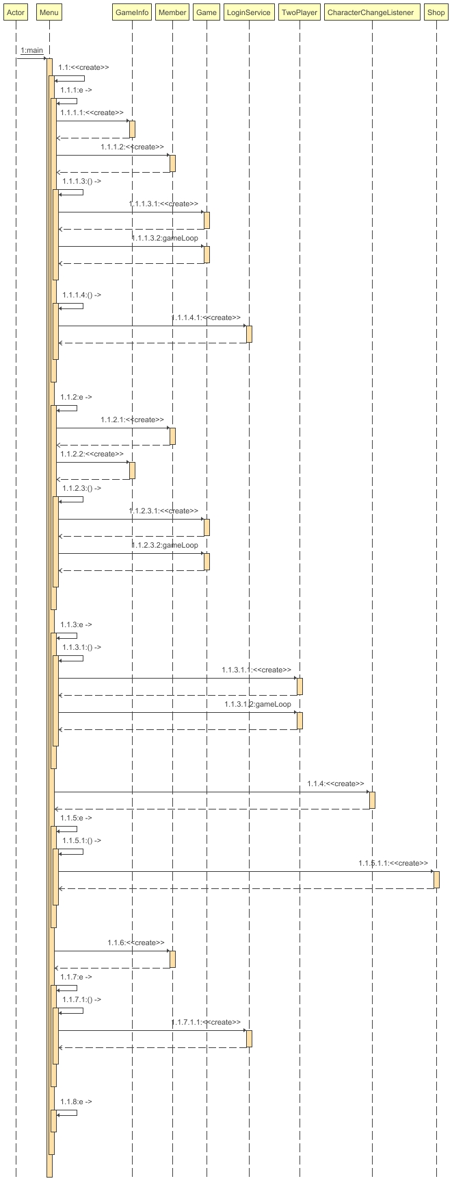
03. 분석 및 개선 다이어그램
개선 후 시퀀스 다이어그램
게임 진입 (Menu)

Slide 16
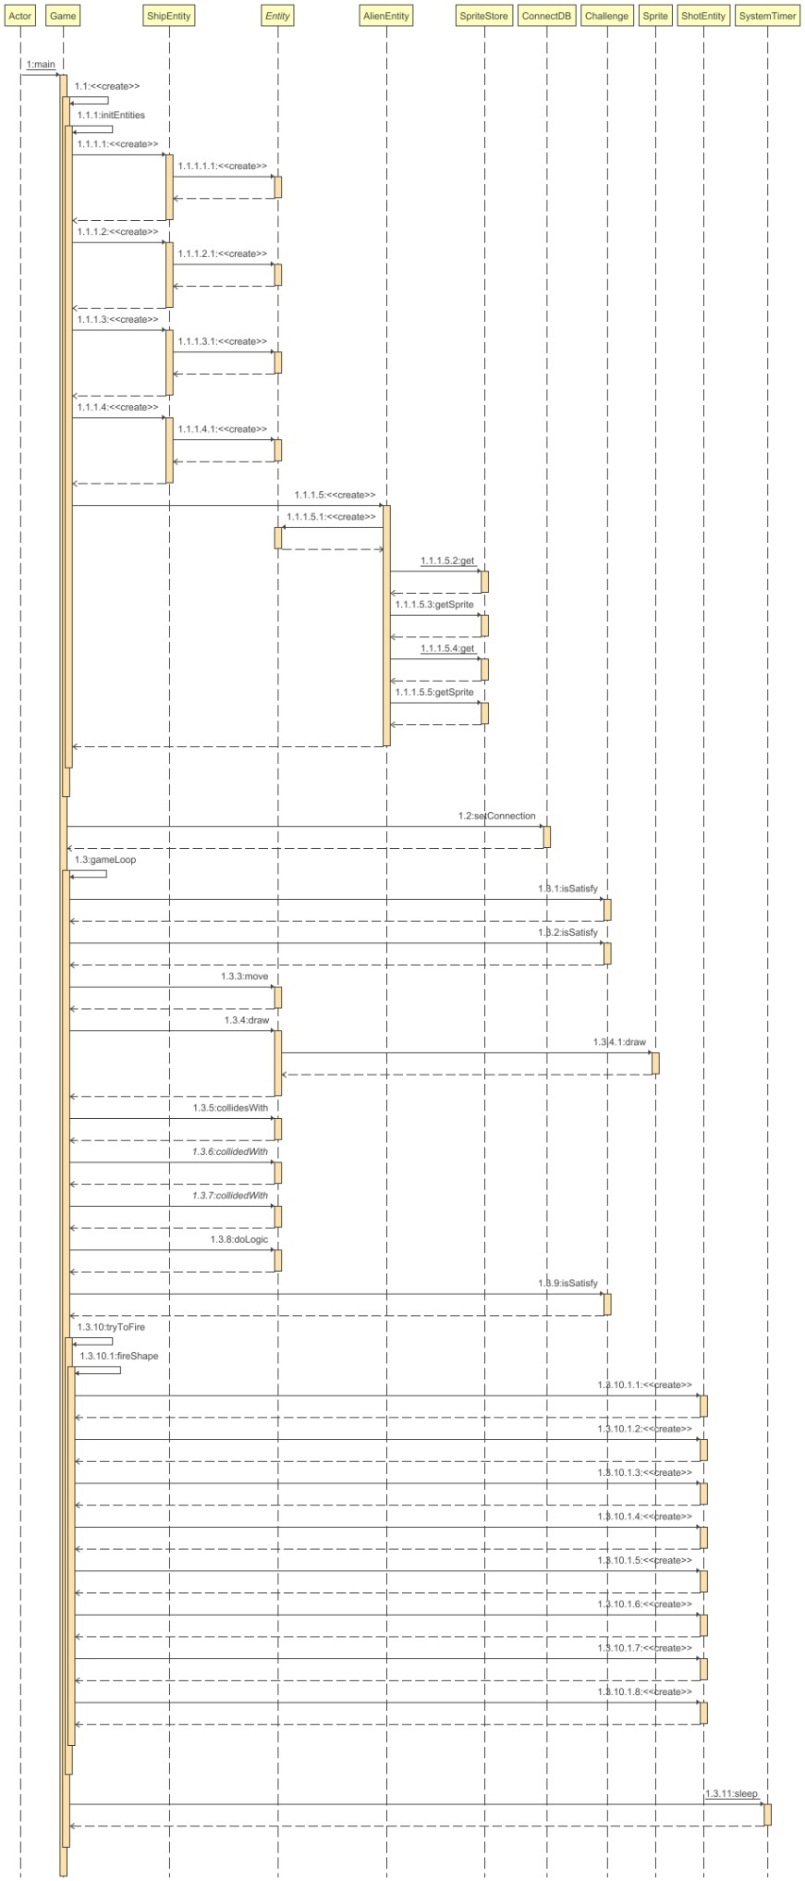
03. 분석 및 개선 다이어그램
개선 후 시퀀스 다이어그램
게임 플레이 (Game)

Slide 17
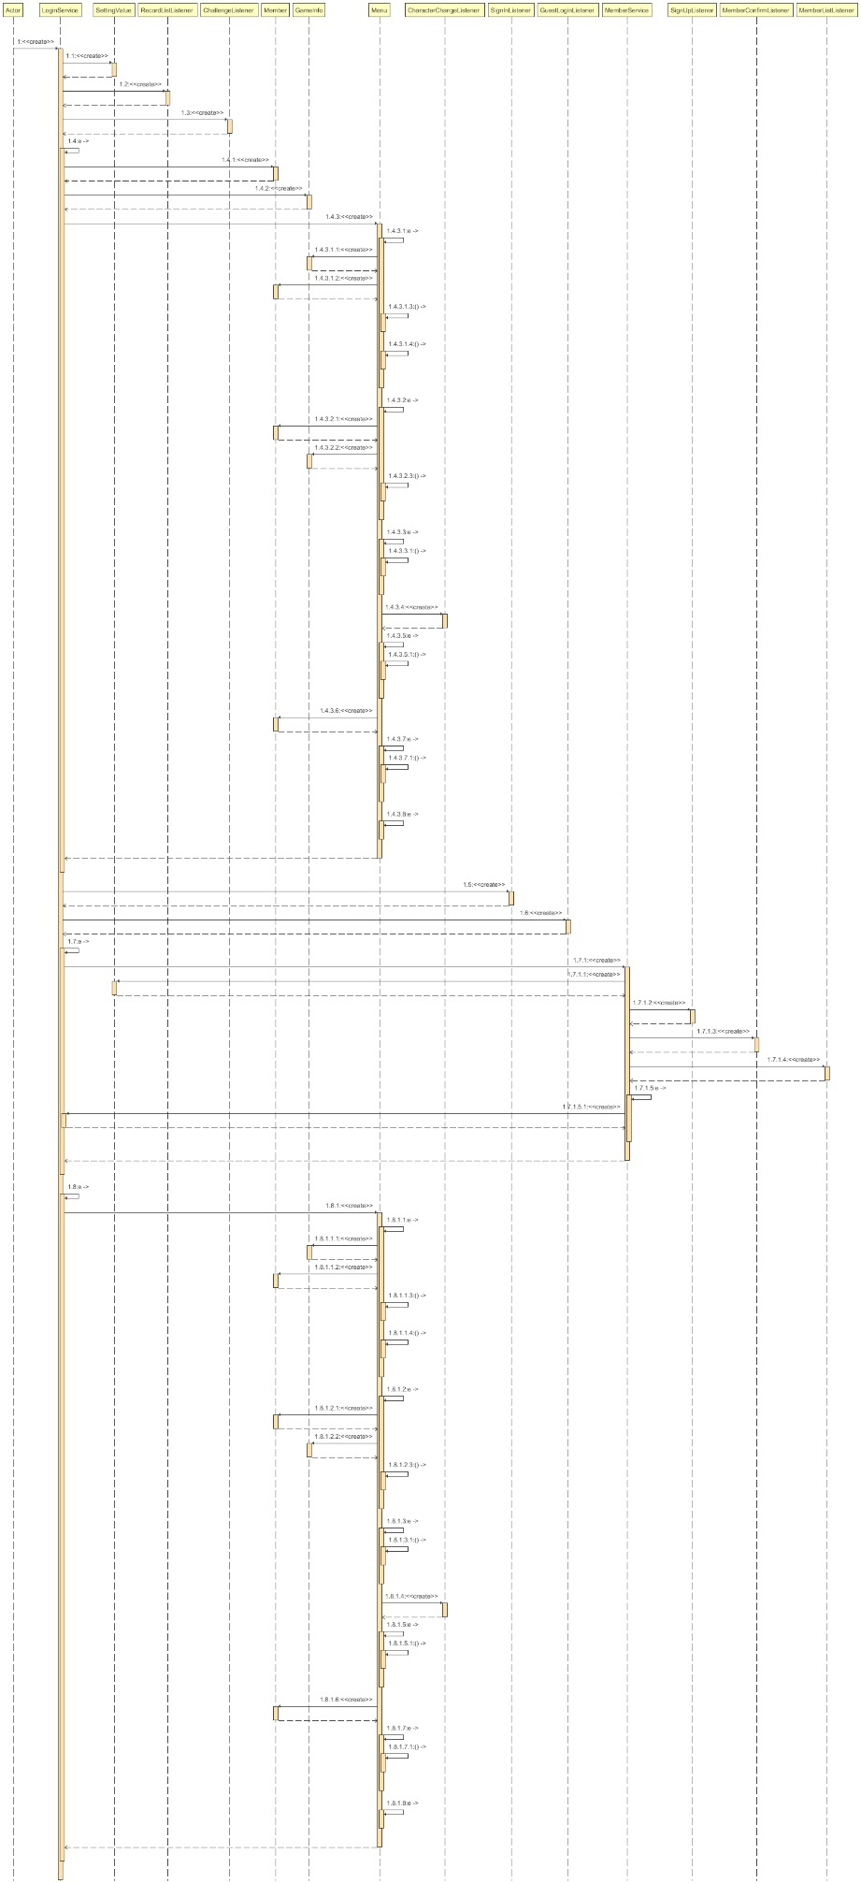
03. 분석 및 개선 다이어그램
개선 후 시퀀스 다이어그램
로그인 (LoginService)

Slide 18
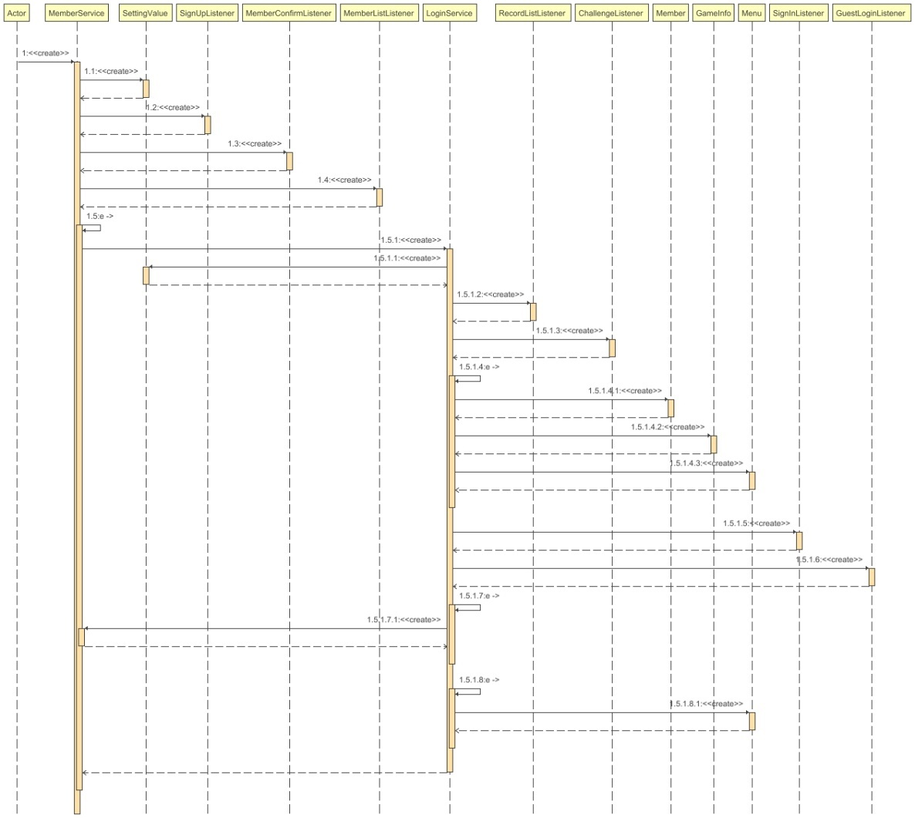
03. 분석 및 개선 다이어그램
개선 후 시퀀스 다이어그램
회원관리 (MemberService)

Slide 19
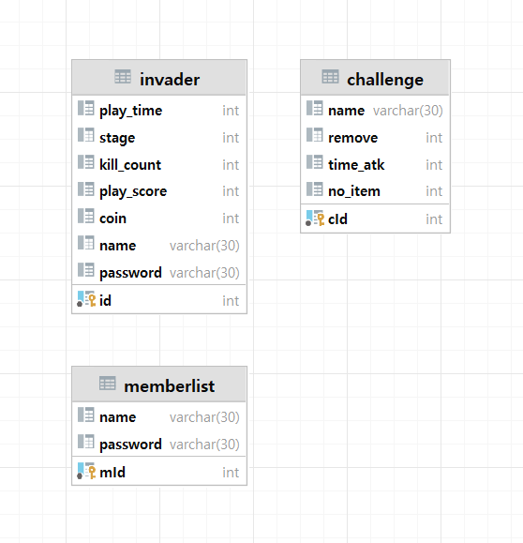
03. 분석 및 개선 다이어그램
E-R 다이어그램

Slide 20
04 코드 문제 파악 및 개선 방법
화면 구성
차별점
Code Refactoring

Slide 21
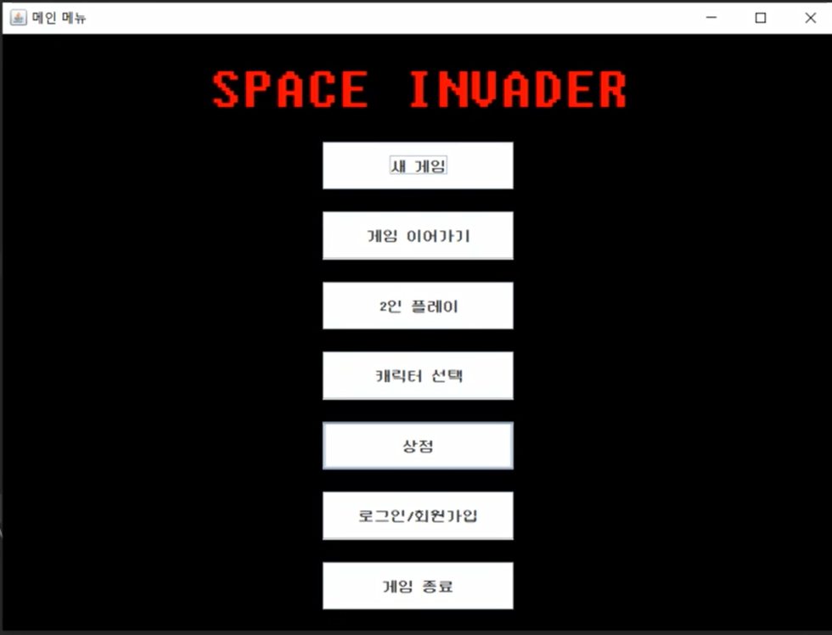
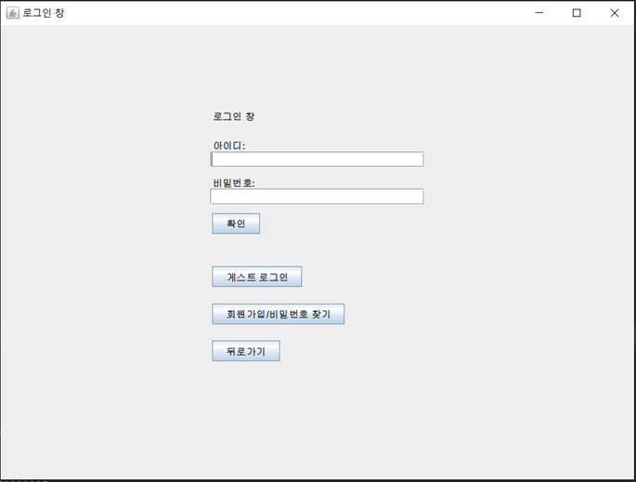
4.1 화면 구성
메인화면
로그인 화면

Slide 22
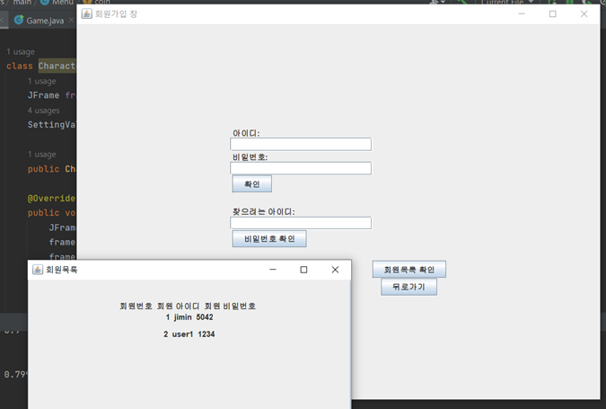
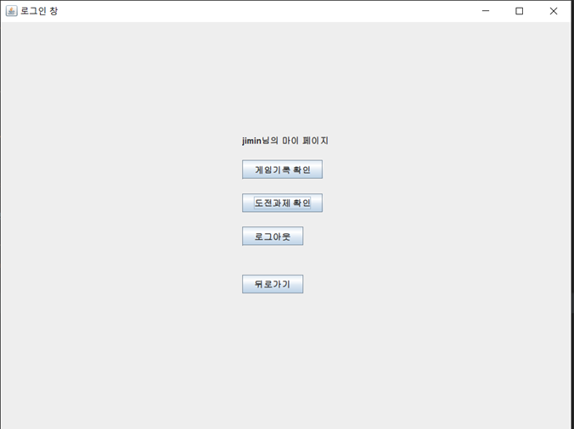
4.1 화면 구성
회원가입
마이페이지

Slide 23
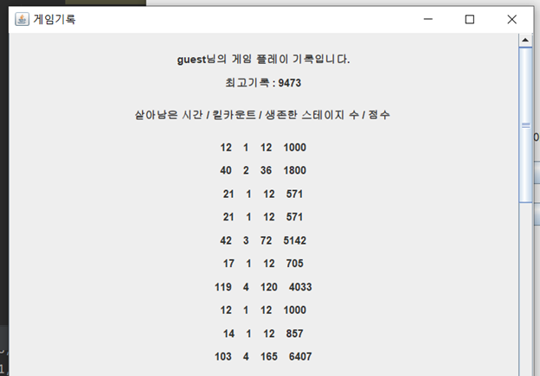
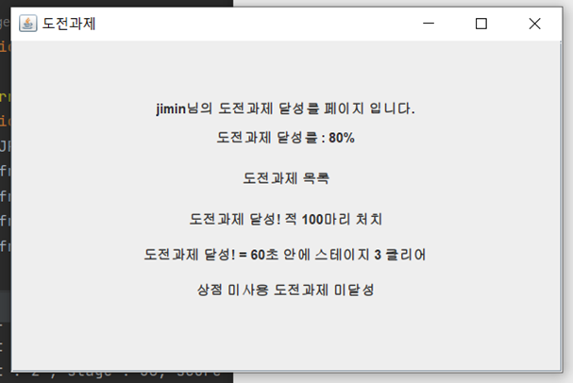
4.1 화면 구성
마이페이지/ 게임 기록 확인
마이페이지/ 도전 과제

Slide 24
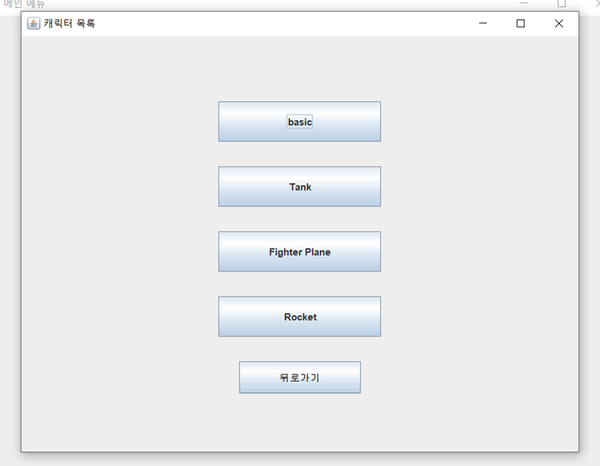
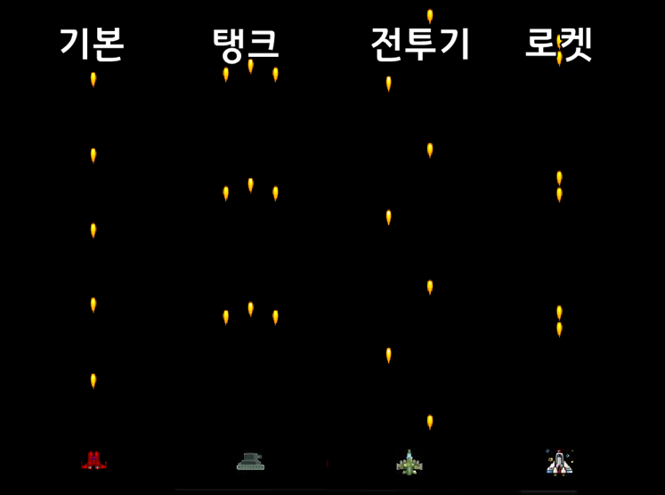
4.1 화면 구성
캐릭터 선택
캐릭터 변경 결과

Slide 25
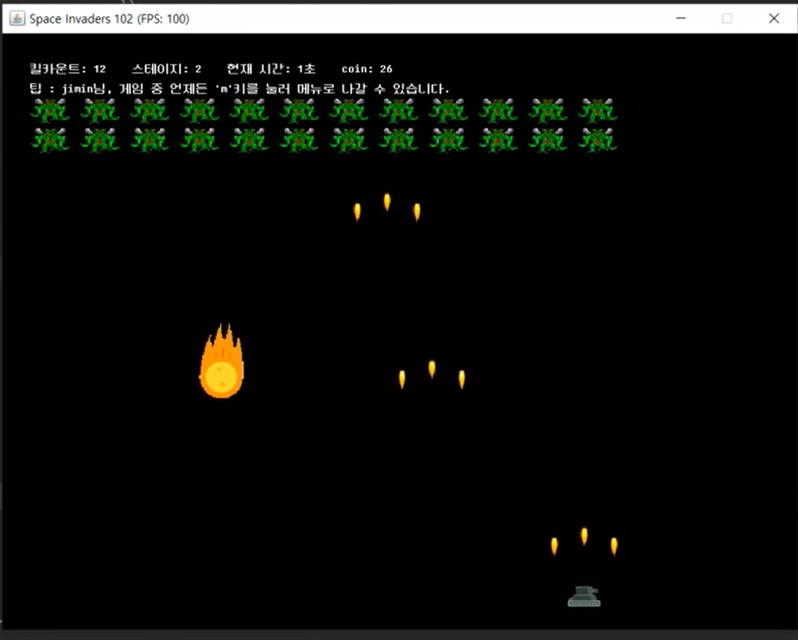
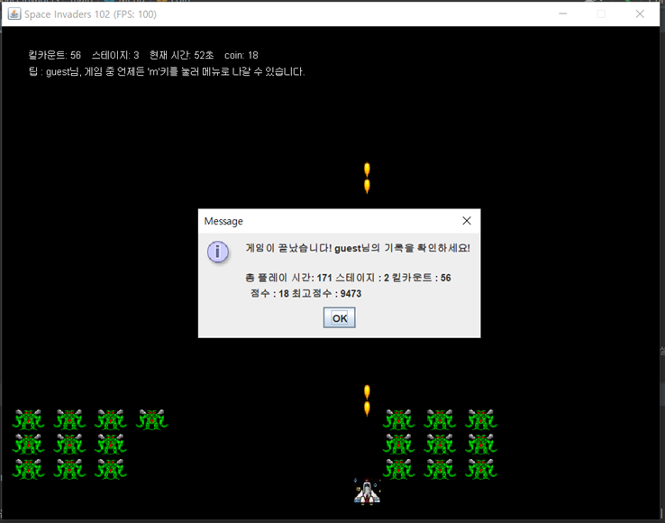
4.1 화면 구성
게임 진행 화면
게임 종료 화면

Slide 26
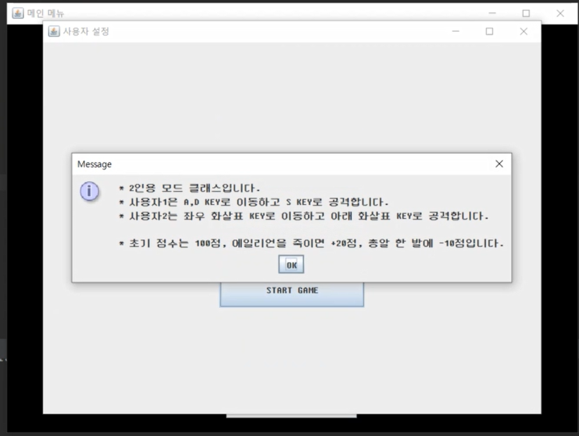
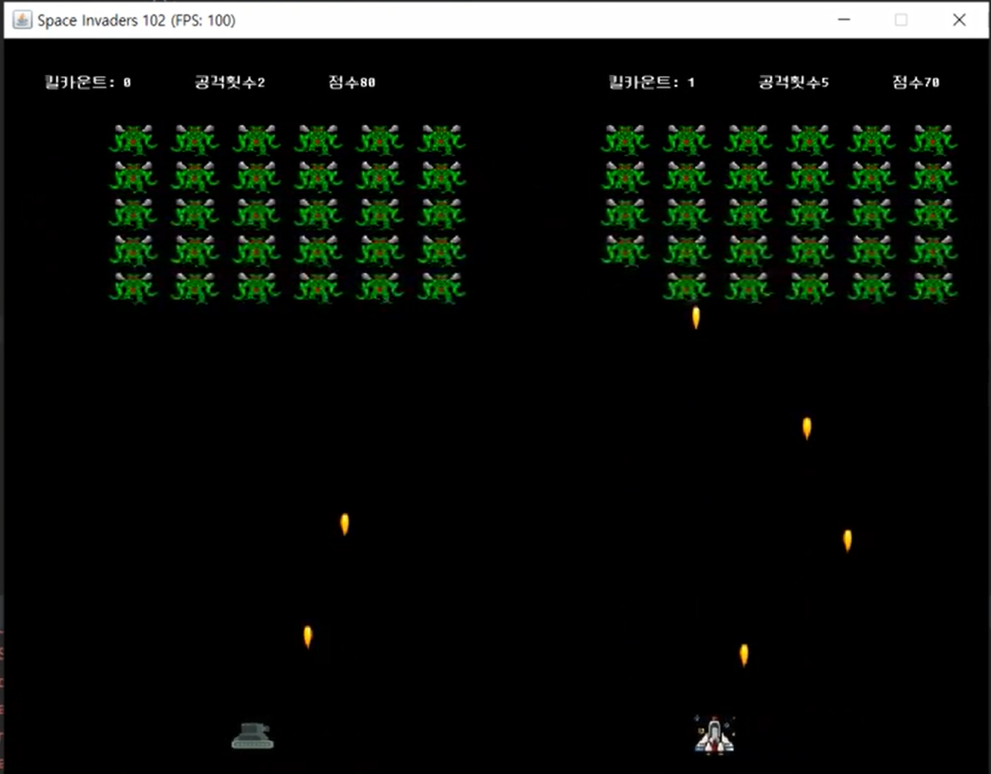
4.1 화면 구성
1pc-2인 모드 설명
1pc-2인 모드

Slide 27

4.2 차별성 – 1PC-2Player
1P는 'A', 'S', 'D' 버튼을 사용하여 캐릭터를 조종, 2P는 방향키인 '←', '↓', '→'를 사용하여 캐릭터를 조종
invader을 처치할 때마다 플레이어에게 점수 부여, 총알을 발사할 때마다 플레이어의 점수 감점
더 적은 숫자의 총알을 사용하여 더 많은 invader을 처치하는 플레이어가 승리

Slide 28
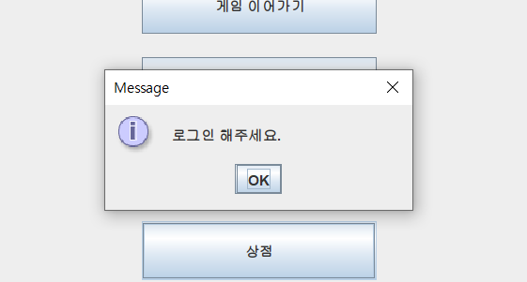
4.2 차별성 – 쿠키 기능 도입
비로그인 사용자에게 '마이페이지', '상점', '게임 이어가기' 등 특정 기능을 제한
쿠키가 존재할 경우 로그인/회원가입 화면을 마이페이지 화면으로 전환
쿠키를 사용하여 플레이어의 게임 기록을 자동으로 저장 및 조회가능
로그인 없이 '새 게임'을 시작하려는 경우 로그인 화면으로 전환

Slide 29
4.3 차별성 – 쿠키를 사용한 페이지 재사용
‘마이페이지’ 화면을 구현하기 위해 별도의 버튼을 추가하는 대신, if 문을 사용하여 ‘로그인’ 페이지를 재사용
로그인 쿠키가 존재하지 않을 경우, 로그인을 위한 텍스트 입력창과 버튼을 화면에 표시
로그인 쿠키가 존재할 경우, ‘플레이 기록을 확인’ 버튼과 ‘도전과제’ 버튼을 화면에 표시
이를 통해 중복 로그인을 방지했으며 별도의 페이지를 구현하기 위한 코드를 절약

Slide 30
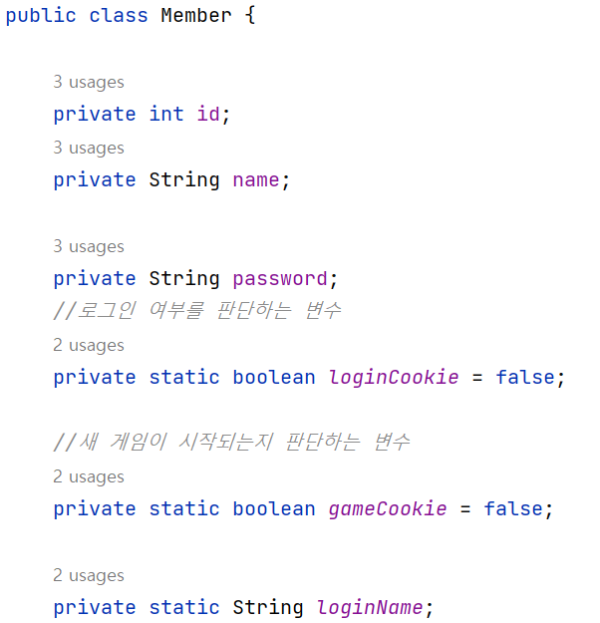
4.3 Code Refactoring
1. 변수를 다른 클래스로 분리한 후, 캡슐화 처리
SettingValue: 초기 속도, 초기 캐릭터 종류 등 게임 밸런스에 관련된 변수 모음
GameInfo: invader 처치 수, 플레이 시간 등 게임진행상황에 관련 있는 변수 모음
Member: 플레이어의 아이디, 비밀번호 등 플레이어의 정보에 관련 있는 변수 모음
ChallengeRepository: 도전과제에 관련된 변수 모음
Coin: 상점에 관련된 변수 모음
예) Member Class

Slide 31
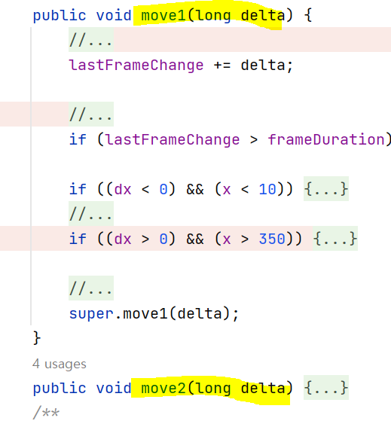
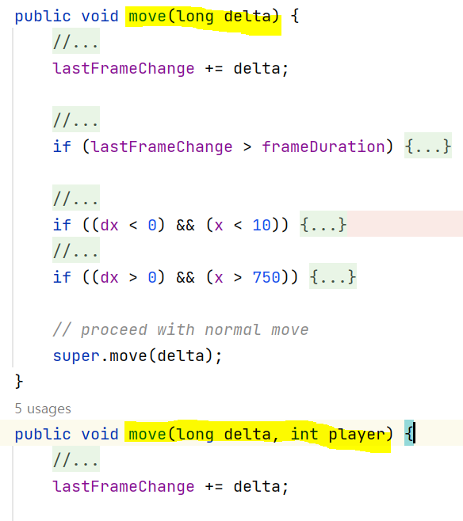
4.3 Code Refactoring
2. 1PC-2인 플레이 기능 구현 중 메소드 역할 중복 문제
2인 플레이어가 동작하기 위해 중복되는 두 개의 메소드를 추가하였으나
기존 함수를 오버로딩하여 파라미터를 제공하는 형식으로 변경

Slide 32
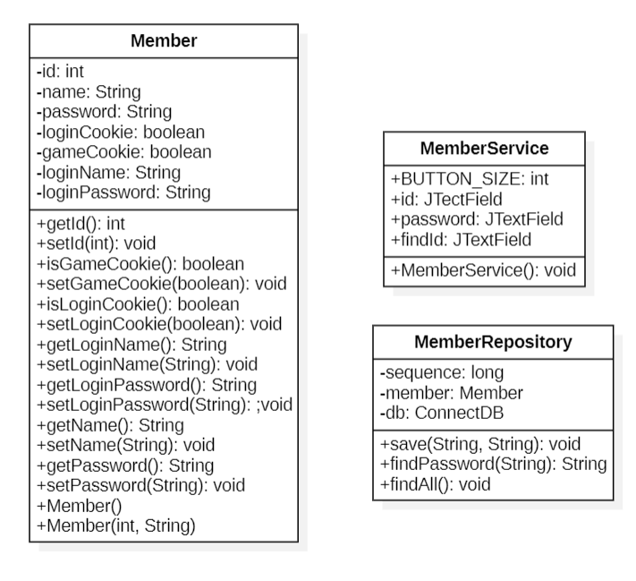
4.3 Code Refactoring
3. 방대한 메소드의 분리
구현 도중 방대해지는 클래스의 기능을 역할에 따라 분리함
(ex: 회원 관리 클래스를 3개로 분리)

Slide 33
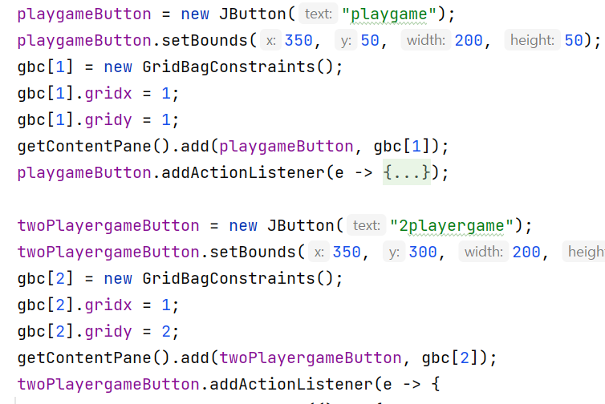
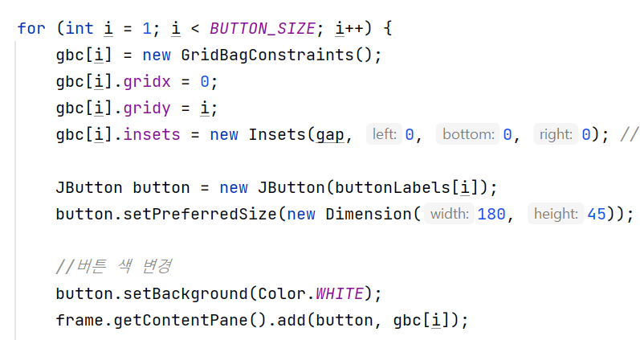
4.3 Code Refactoring
4. 메인 메뉴 화면 버튼 구성
반복되는 코드를 반복문으로 정리

Slide 34
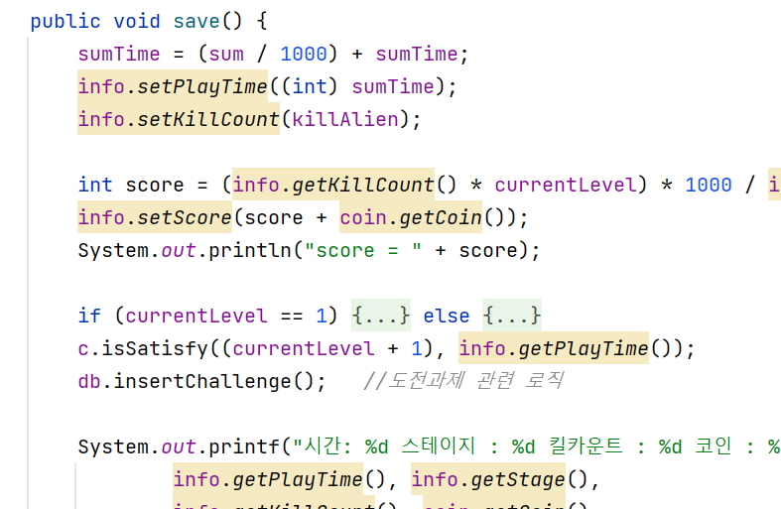
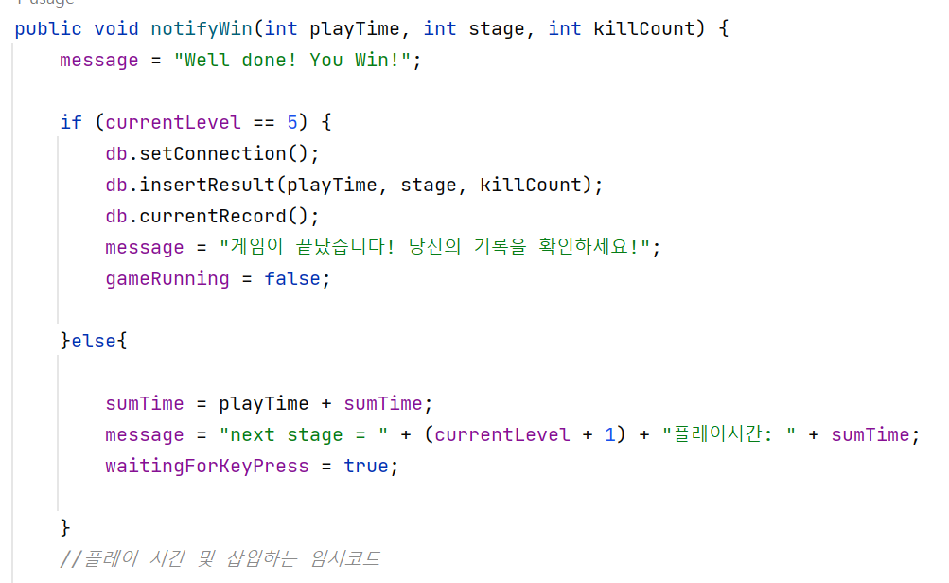
4.3 Code Refactoring
5. Save() 함수 구현
플레이기록 저장 로직을 save() 함수로 따로 분리하여 notifyWin(), notifyDeath() 함수안에 삽입

Slide 35
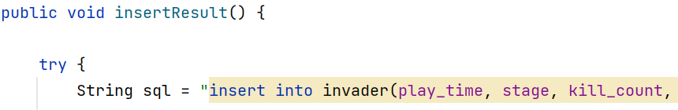
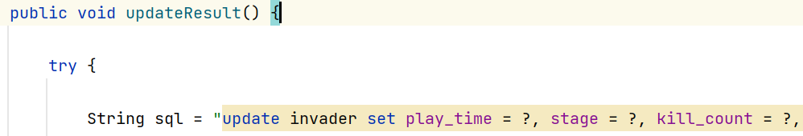

4.3 Code Refactoring
6. 플레이어의 게임 플레이 기록 저장 및 조회 로직 변경
가장 마지막 결과만 DB에 저장하는 방식에서 값을 계속해서 업데이트 하는 방식으로 변경

Slide 36
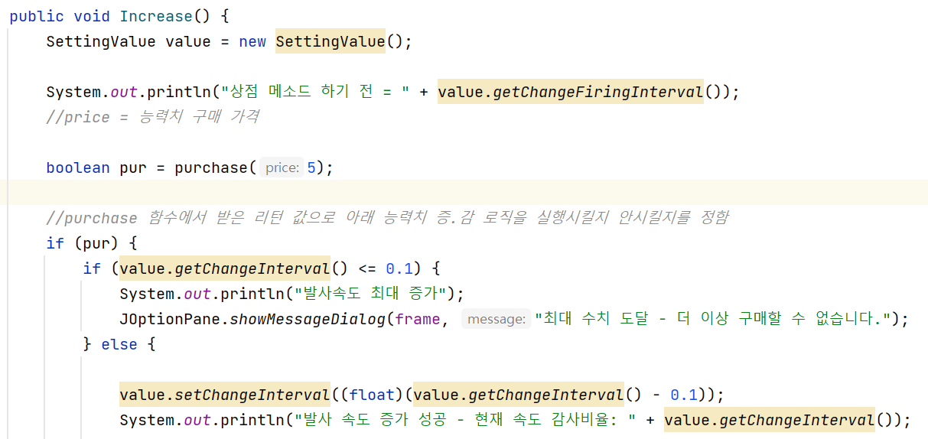
4.3 Code Refactoring
7. 능력치 변경 로직 수정
변경된 능력치 변수 값을 return하는 대신, 변경 비율을 return하여 Game 클래스 내부에서 능력치를 변경

Slide 37
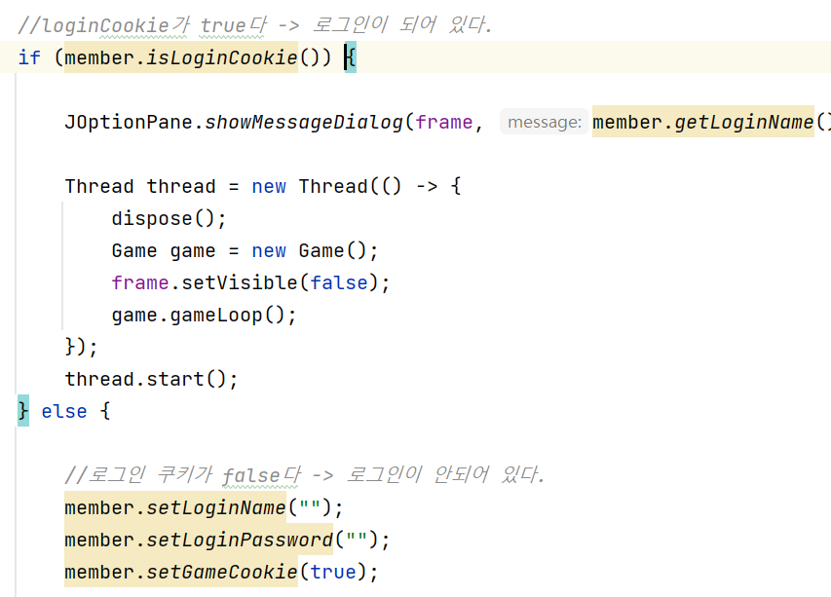
4.3 Code Refactoring
8. ‘쿠키’를 사용하여 중복 로그인 오류 수정
로그인한 플레이어의 정보를 유지하기 위해 로그인 쿠키 사용

Slide 38
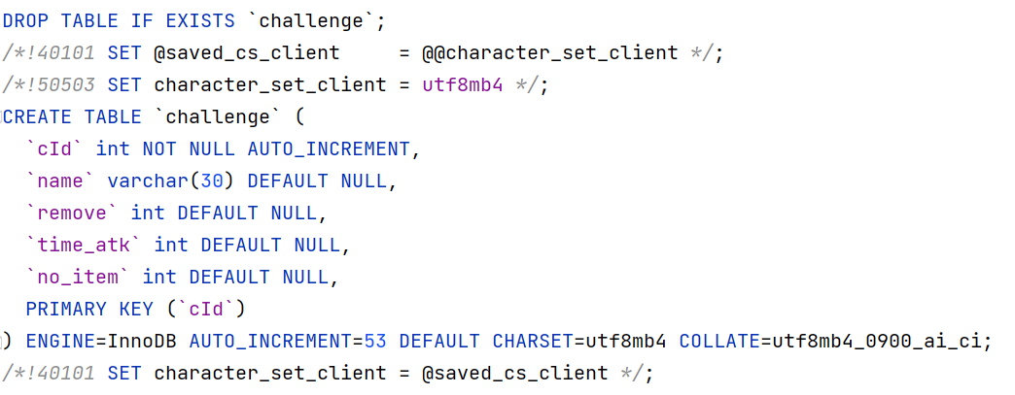
4.3 Code Refactoring
9. 도전과제용 DB 추가생성
도전과제 데이터는 매번 갱신되지 않으면서 플레이어에게 종속적인 데이터이기 때문에
기존 테이블이 아닌 새로운 테이블 생성

Slide 39
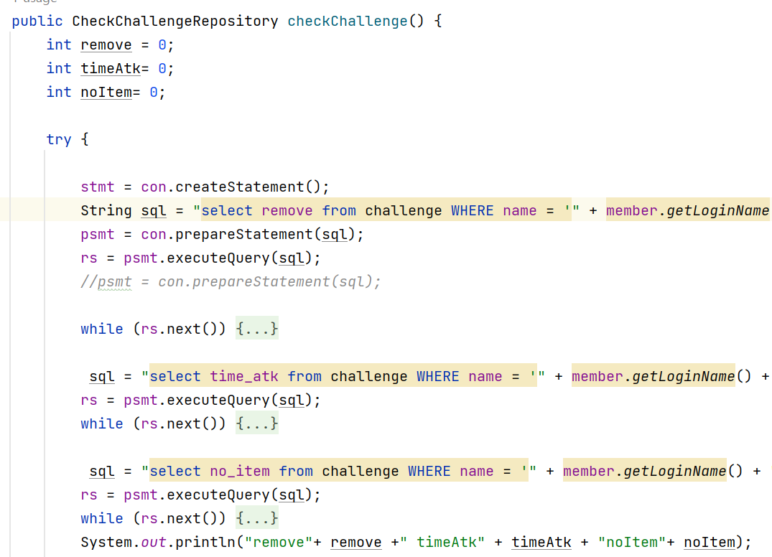
4.3 Code Refactoring
10. 도전과제 달성율 조회 로직 병합
3종류의 도전과제가 가지던 각각의 쿼리를 하나의 메소드로 병합

Slide 40
4.3 Code Refactoring
10. 도전과제 달성율 조회 로직 병합
3종류의 도전과제가 가지던 각각의 쿼리를 하나의 메소드로 병합

Slide 41
05 구현 영상

Slide 42
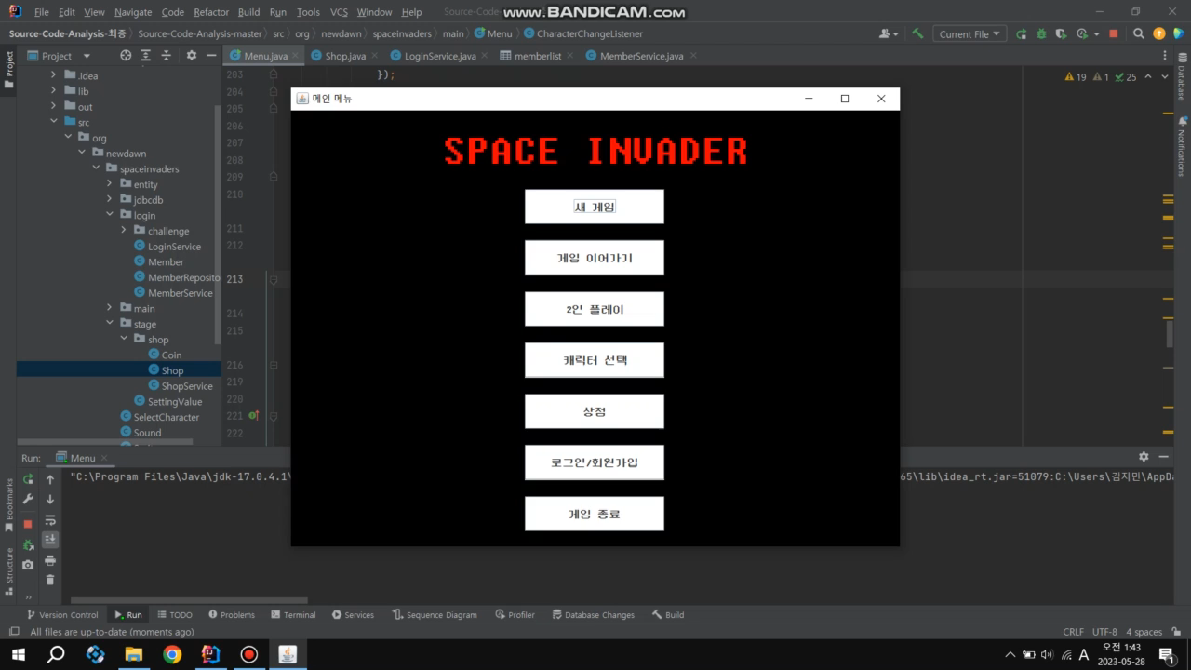
5. 구현 영상

Slide 43
감사합니다 ☺

